Slide 1
الجري الارتدادي مسافة 5 متر
مقدم الهدف: لطيفة الخميري

Slide 2
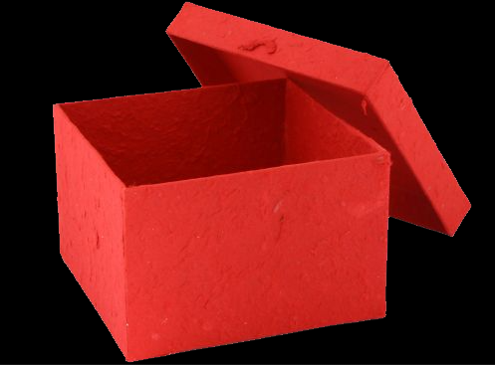
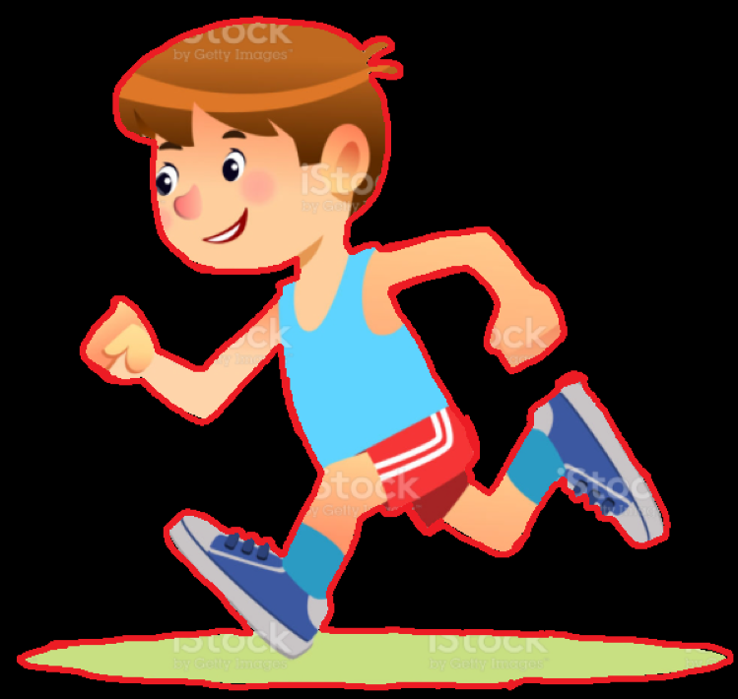
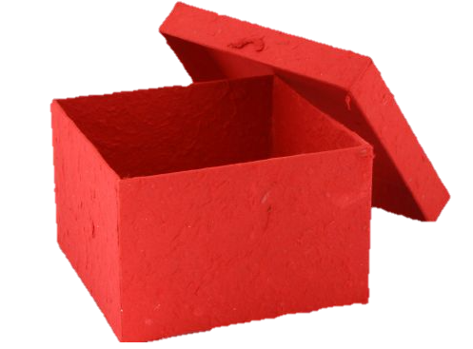
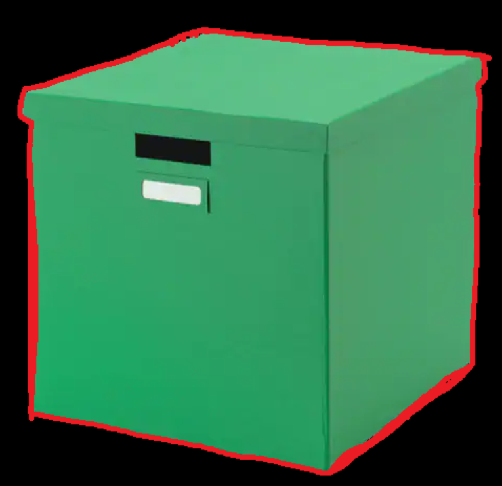
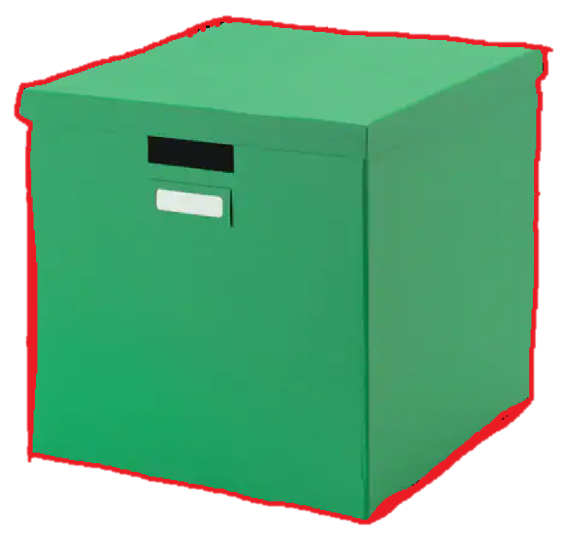
المراجعة: أ. خديجة الكعبي | الإعداد : لطيفة الخميري | الجري الارتدادي مسافة 5 متر رقم الهدف :(673) | الهدف
الفئة العمرية:3 - 15 | مستوى الشدة: شديدة | فئة الإعاقة : الإعاقة الذهنية الشديدة | بيانات الهدف
درس : قصة: هيا نركض! 1-يركض حمد نحو الصندوق الأحمر! (تضع المعلمة في أخر الفصل صندوق أحمر) 2-ثم يعود حمد بالصندوق الأحمر! 3-يركض حمد نحو الصندوق الأخضر! (تضع المعلمة في أخر الفصل صندوق أخضر) 4-ثم يعود حمد بالصندوق الأخضر! |  |  | كتاب الطالب

Slide 3
يركض حمد نحو الصندوق الاحمر

Slide 4
صندوق أحمر

Slide 5
يعود حمد بالصندوق الأحمر!

Slide 6
الصندوق الأخضر

Slide 7
يعود حمد بالصندوق الأخضر

Slide 8
- الجري الارتدادي مسافة 5 متر | الهدف
انشطه مهارية | المكونات
ا ستراتيجيات التعليم: 1-اعتماد الألوان: وذلك من خلال تحديد ألوان لصناديق قد يساعد الطالب على انجاز المهمة حين يطلب المعلم من الطالب بالجري نحوه ثم إعادته. 2- النمذجة والمحاكاة: وذلك من خلال قيام الطالب بتقليد المعلم في الركض لإحضار صندوق ثم العودة ومن بعدها إحضار الصندوق الثاني . 3- التعلم باللعب: وذلك من خلال وضع اكثر عن صندوق ملون للطالب في أخر الفصل وتحديد مدة زمنية ثم يطلب من الطالب الجري و إحضار صندوق في كل مرة. | المقدمة

Slide 9
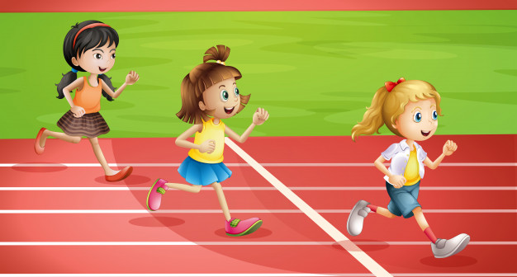
الجري الارتدادي مسافة 5 متر | الهدف
التحليل أو انشطه مساعدة | المكونات
الدرس: أنشطة تحفيزية تساعد و تدعم مهارات الطفل طلب حصة مشتركة مع درس التربية الرياضية والقيام بمسابقة بسيطة تشجيعه للطلاب من خلال تكوين فريقين يقوم كل فريق بنقل مجموعة كور ملونة من نقطة أ الي نقطة ب وذلك تمكين الطالب من القيام بالمهمة المطلوبة وهي الجري الارتدادي لمسافة محدده.

Slide 10
التدرج في تنفيذ النشاط: 1- يطلب المعلم من الطالب الركض نحو الصندوق الأحمر ثم يعود. 2-يطلب المعلم من الطالب بالركض مرة أخرى ليحضر الصندوق الأخضر. 3-يطلب المعلم من الطالب الركض مرة أخرى ليحضر الصندوق الأزرق. النشاط الرياضي : يقوم الطالب بالركض نحو الصندوق المطلوب وفي كل مرة علية إحضار لون من ألوان الصناديق. النشاط الفني : مساعدة الطالب بتلوين الصناديق لتنفيذ المهارة عليها . نشاط موسيقي: الاستماع الي أغاني وموسيقى تشجيعية على الركض.
أخذ صورة للطالب وهو يركض في الساحة المنزل وعلية في كل مرة إحضار غرض واحد ثم العودة مرة أخرى الي ان يجمع جميع الأغراض المطلوبة. | الواجب المنزلي
مجموعة تدريبات على الأيباد تتضمن: تحميل بعض الألعاب المناسبة | تمارين الكترونية
جيد: يركض الطالب بمساعدة عالية. متوسط: أن يركض الطالب بمساعد بسيطة. مرتفع: ان يركض الطالب بمفرده. | التقييم

Slide 11
نشاط رياضي للجري الارتدادي
https://www.youtube.com/watch?v=9WlqXQsnYeQ

Slide 12
نشاط

